Slide 1
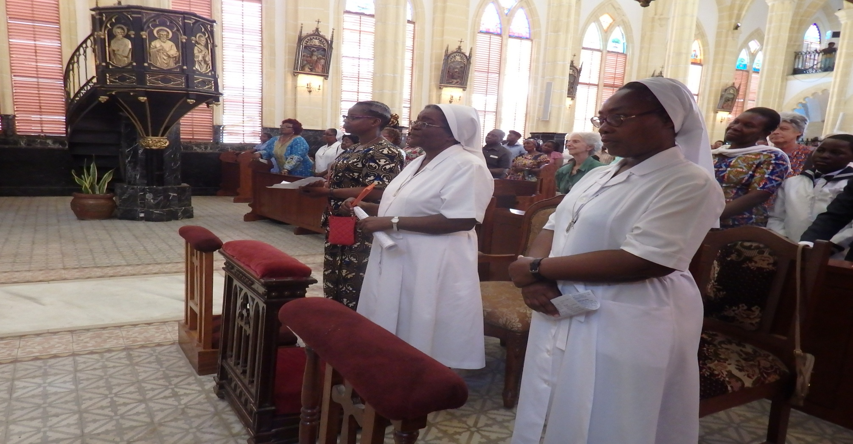
BODAS DE ORO DE SOR ANA LOURDES SOHORA MOSEPA, 26/12/2015

Slide 2
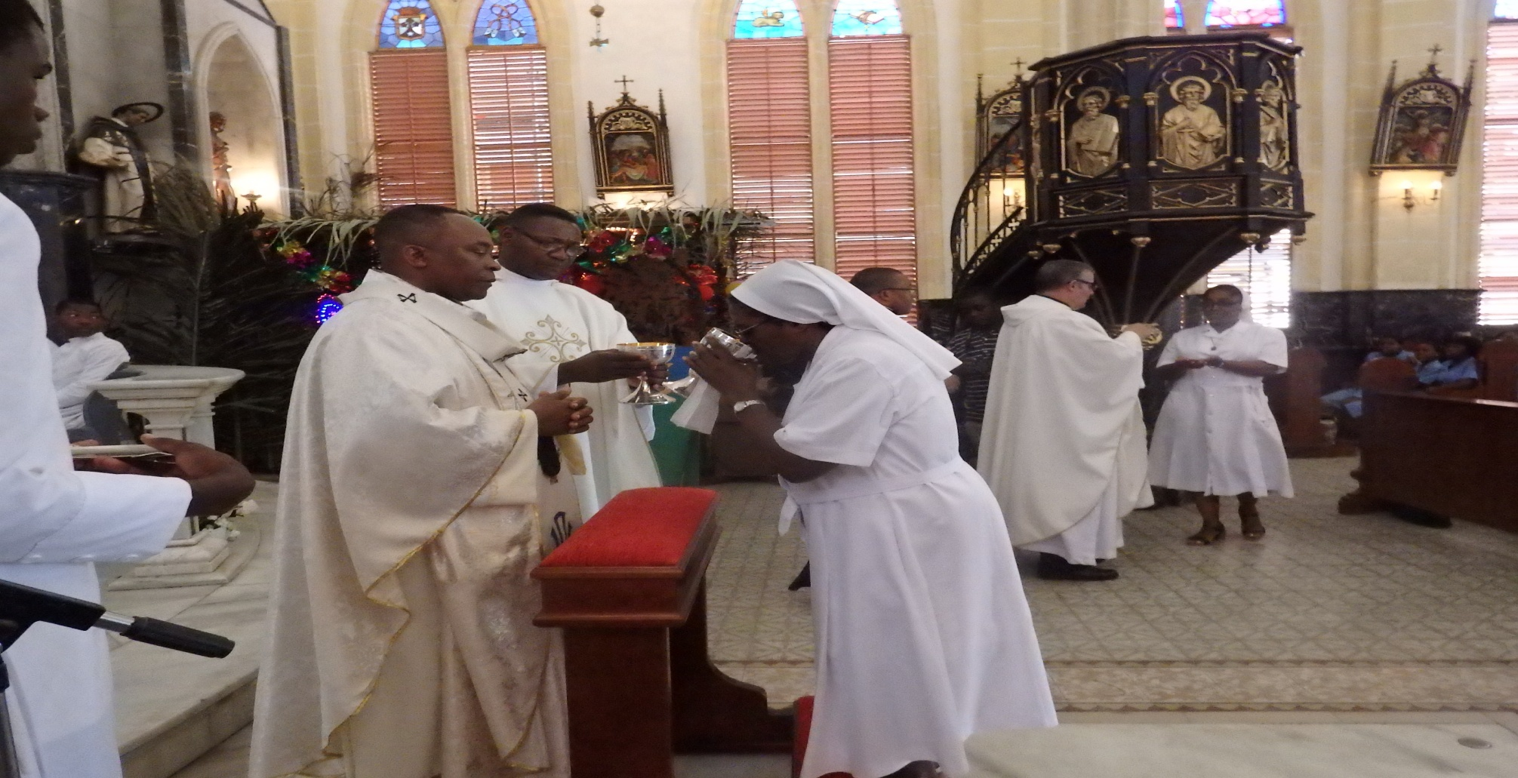
GRACIAS SEÑOR POR ESTAR AQUÍ, POR HACERTE PRESENTE

Slide 3
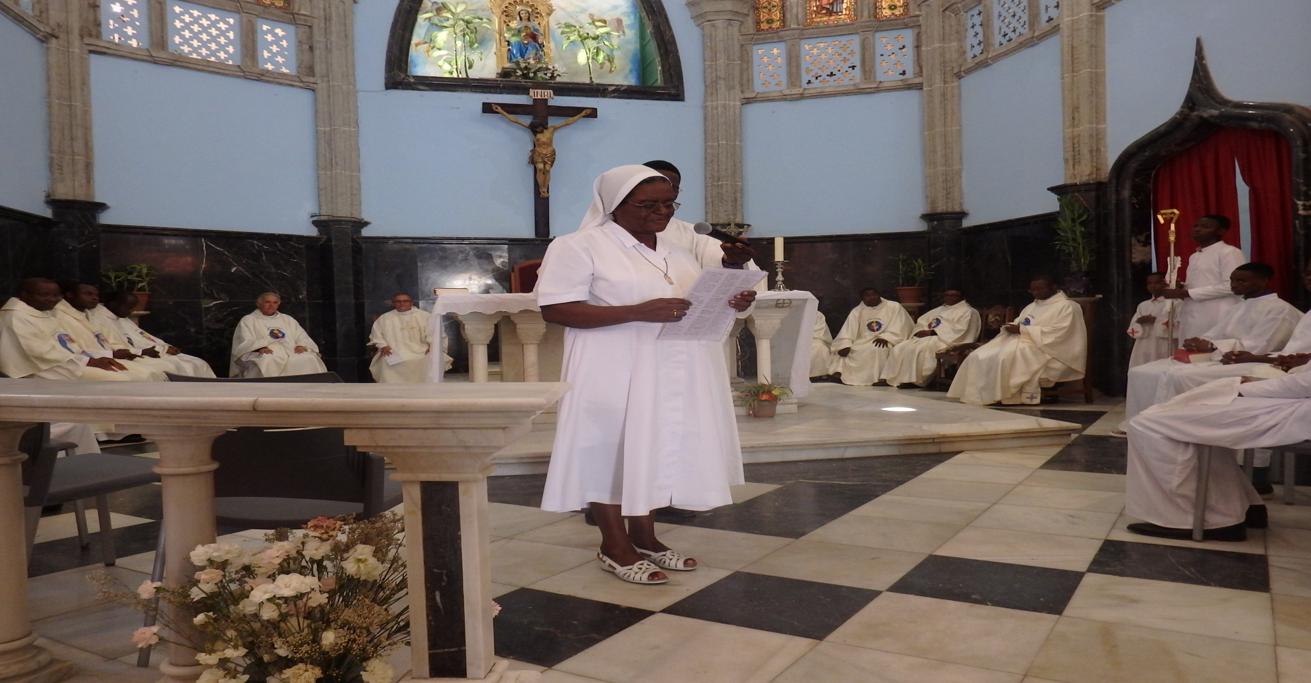
TODA MI VIDA TE BENDECIRÉ, SEÑOR. Sal. 62, 1

Slide 4
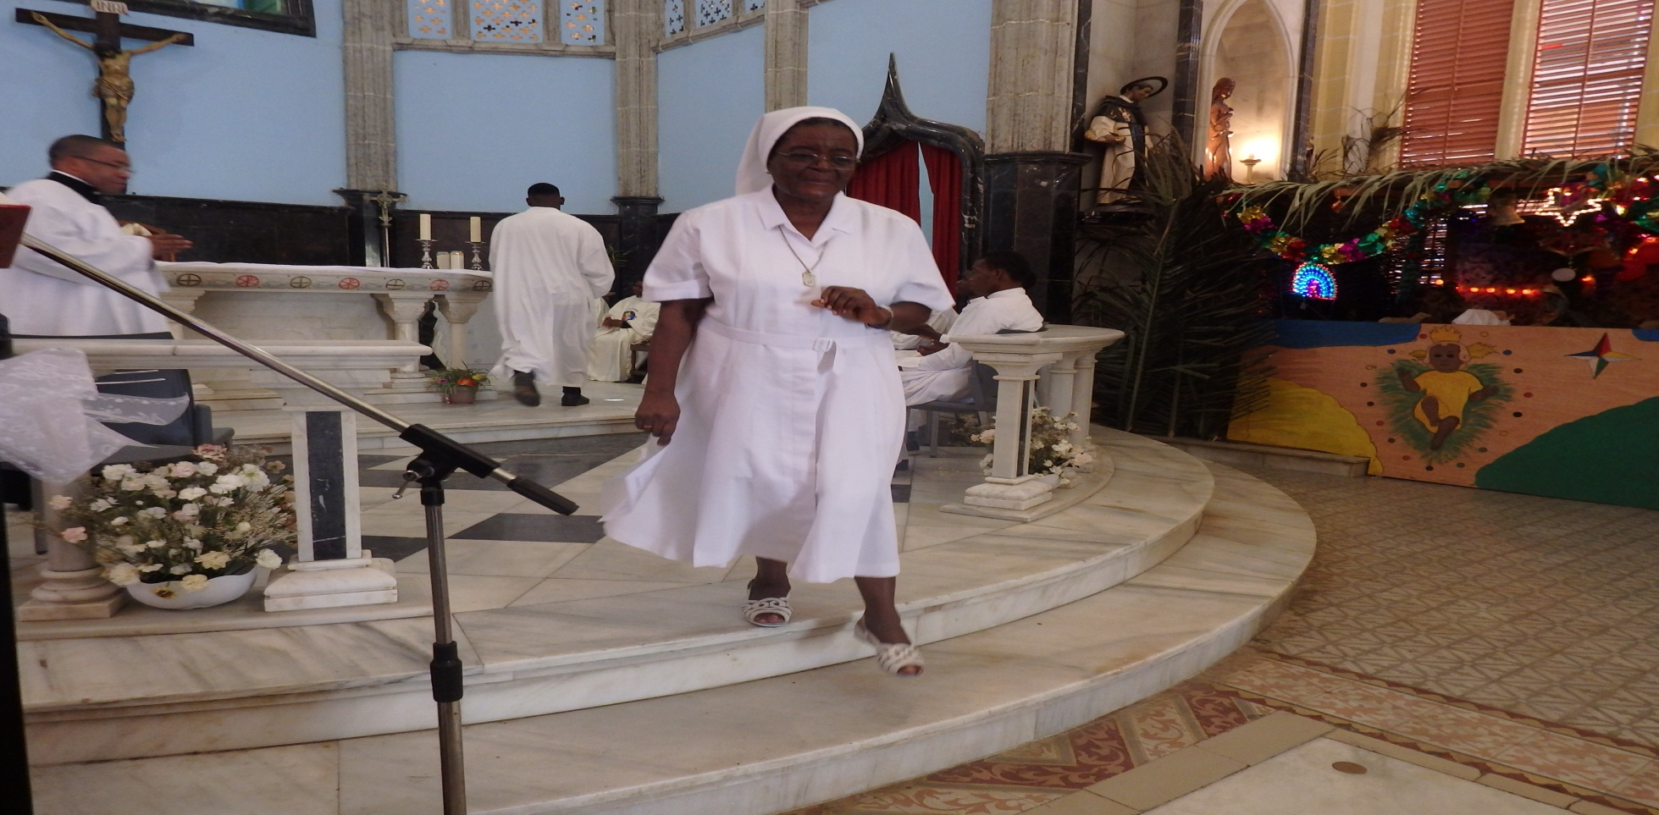
DIOS HA SIDO EL PILAR DE MI VOCACIÓN, A ÉL LA GLORIA

Slide 5
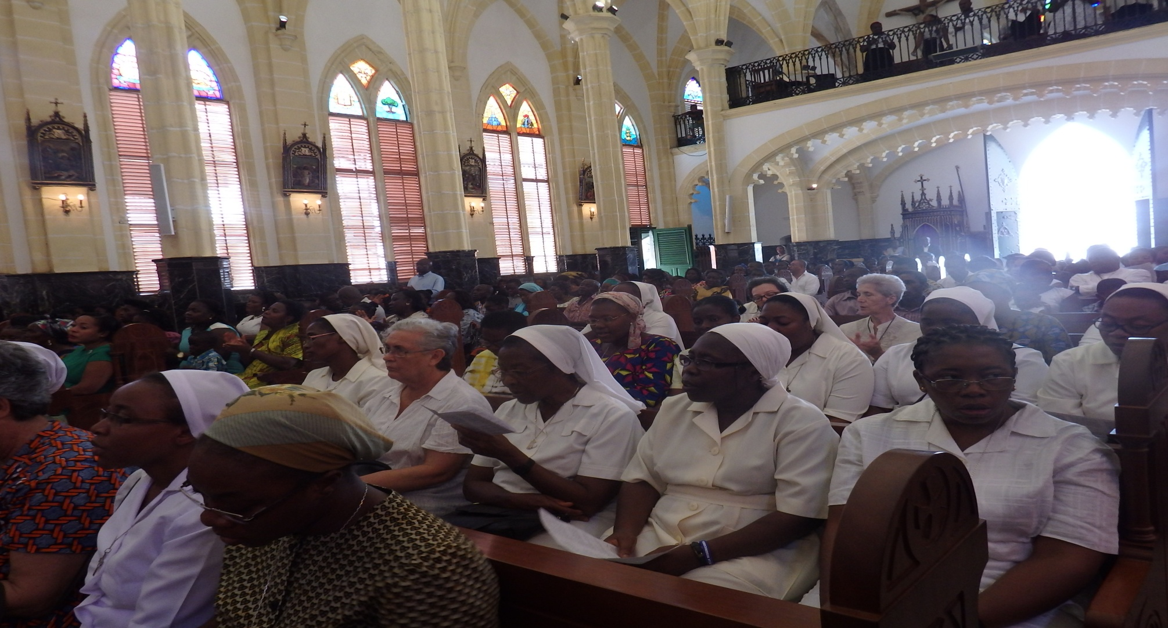
LA COMUNIDAD ME HA AYUDADO A SER FIEL AL SEÑOR

Slide 6
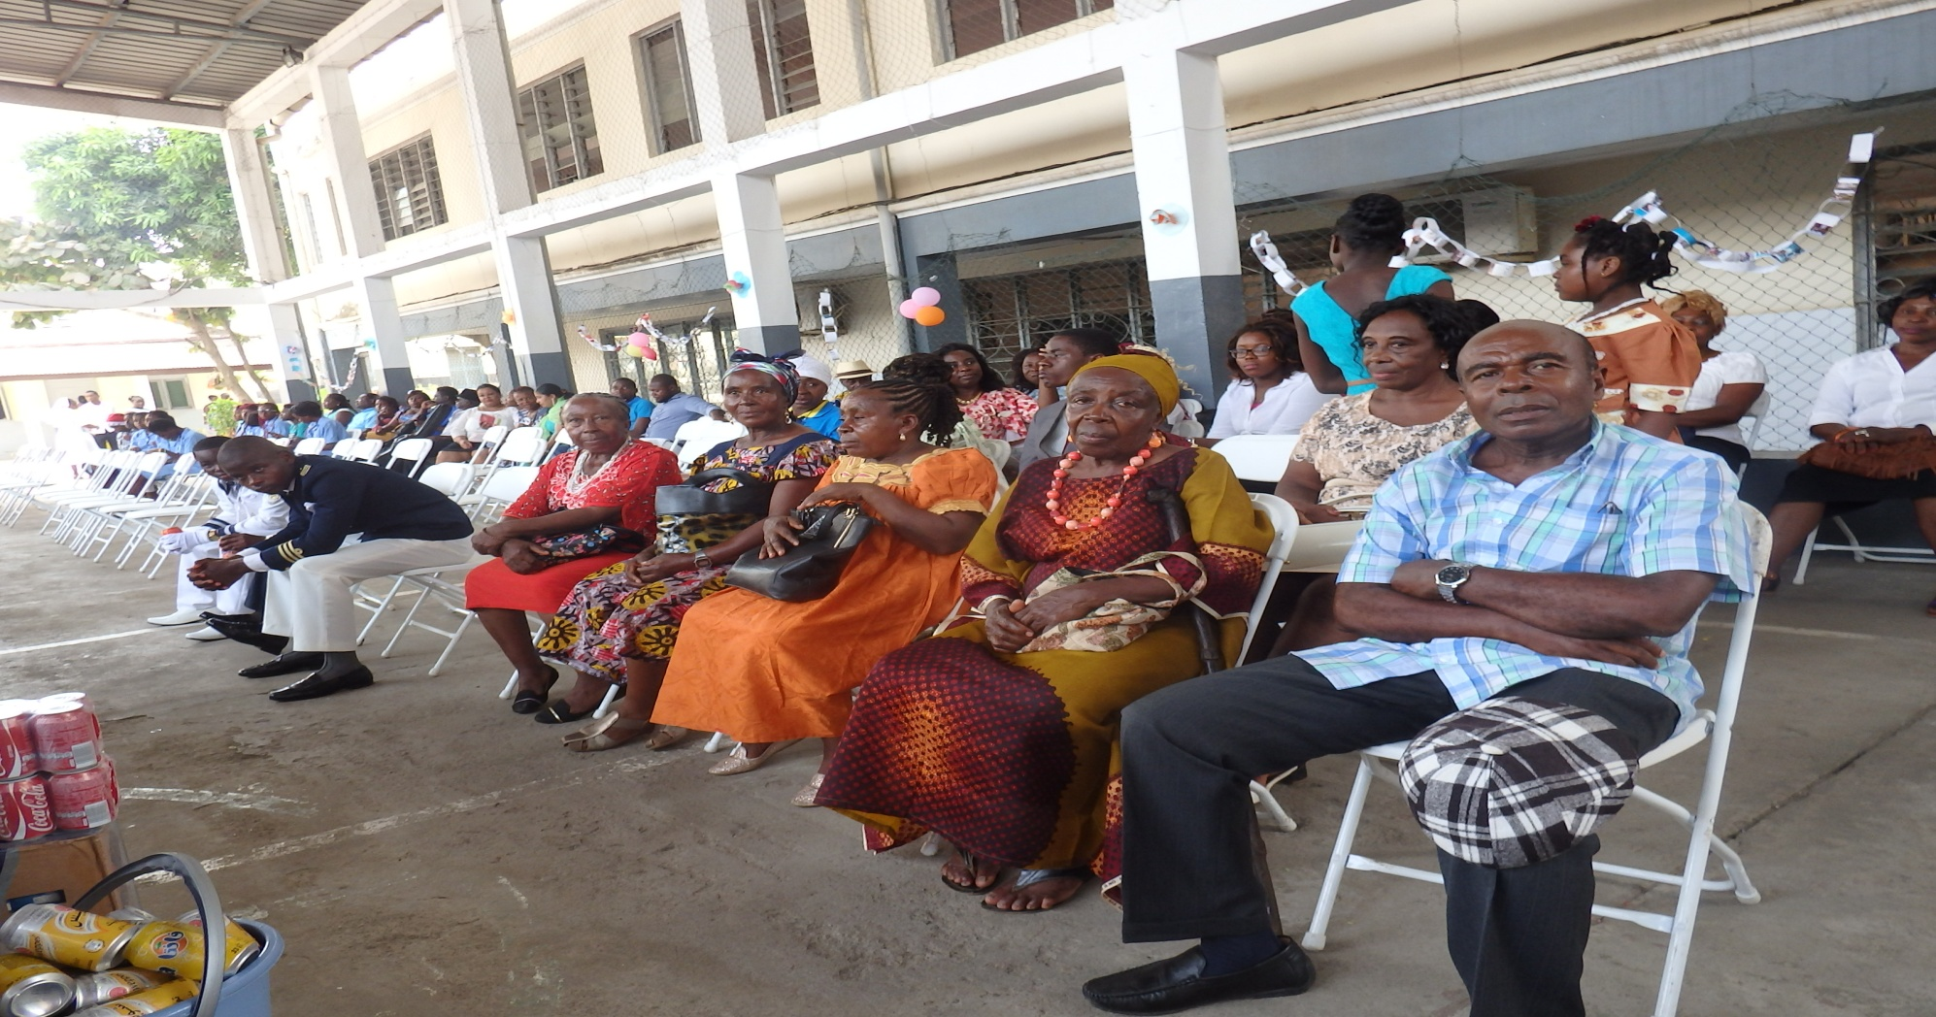
LA FAMILIA ME HA ACOMPAÑADO EN CADA MOMENTO

Slide 7
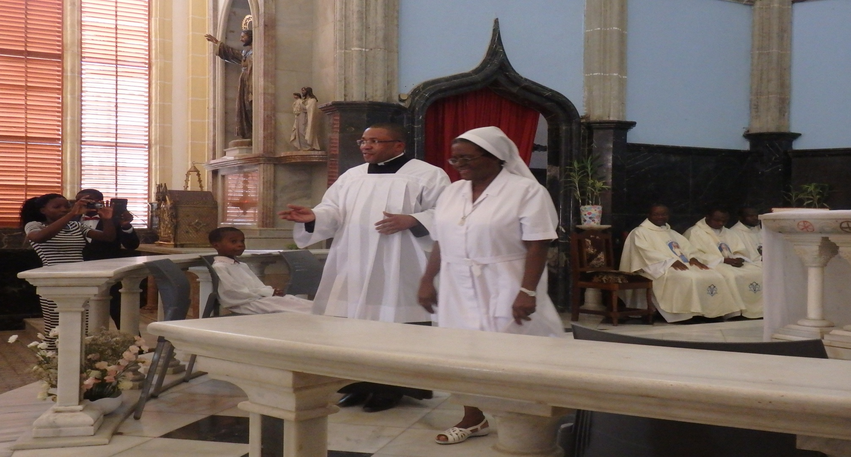
DIOS MISERICORDIOSO ME HA LLEVADO EN LA PALMA DE LA MANO

Slide 8
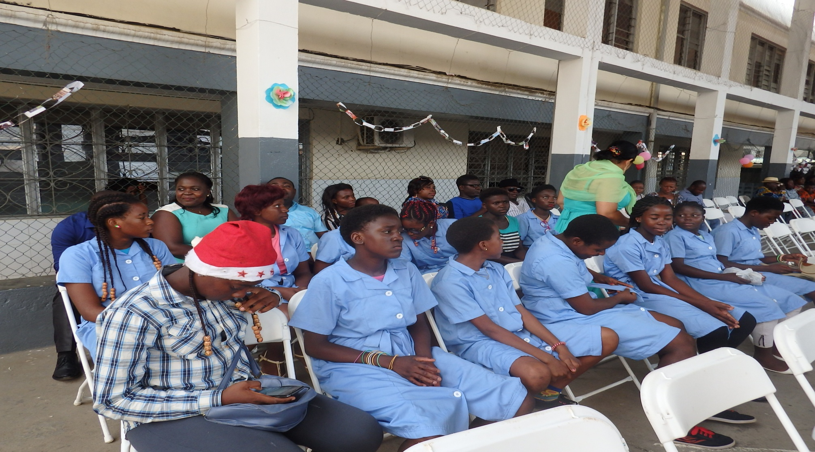
TODA MI VIDA HE APOSTADO POR UNA EDUCACIÓN DE CALIDAD

Slide 9
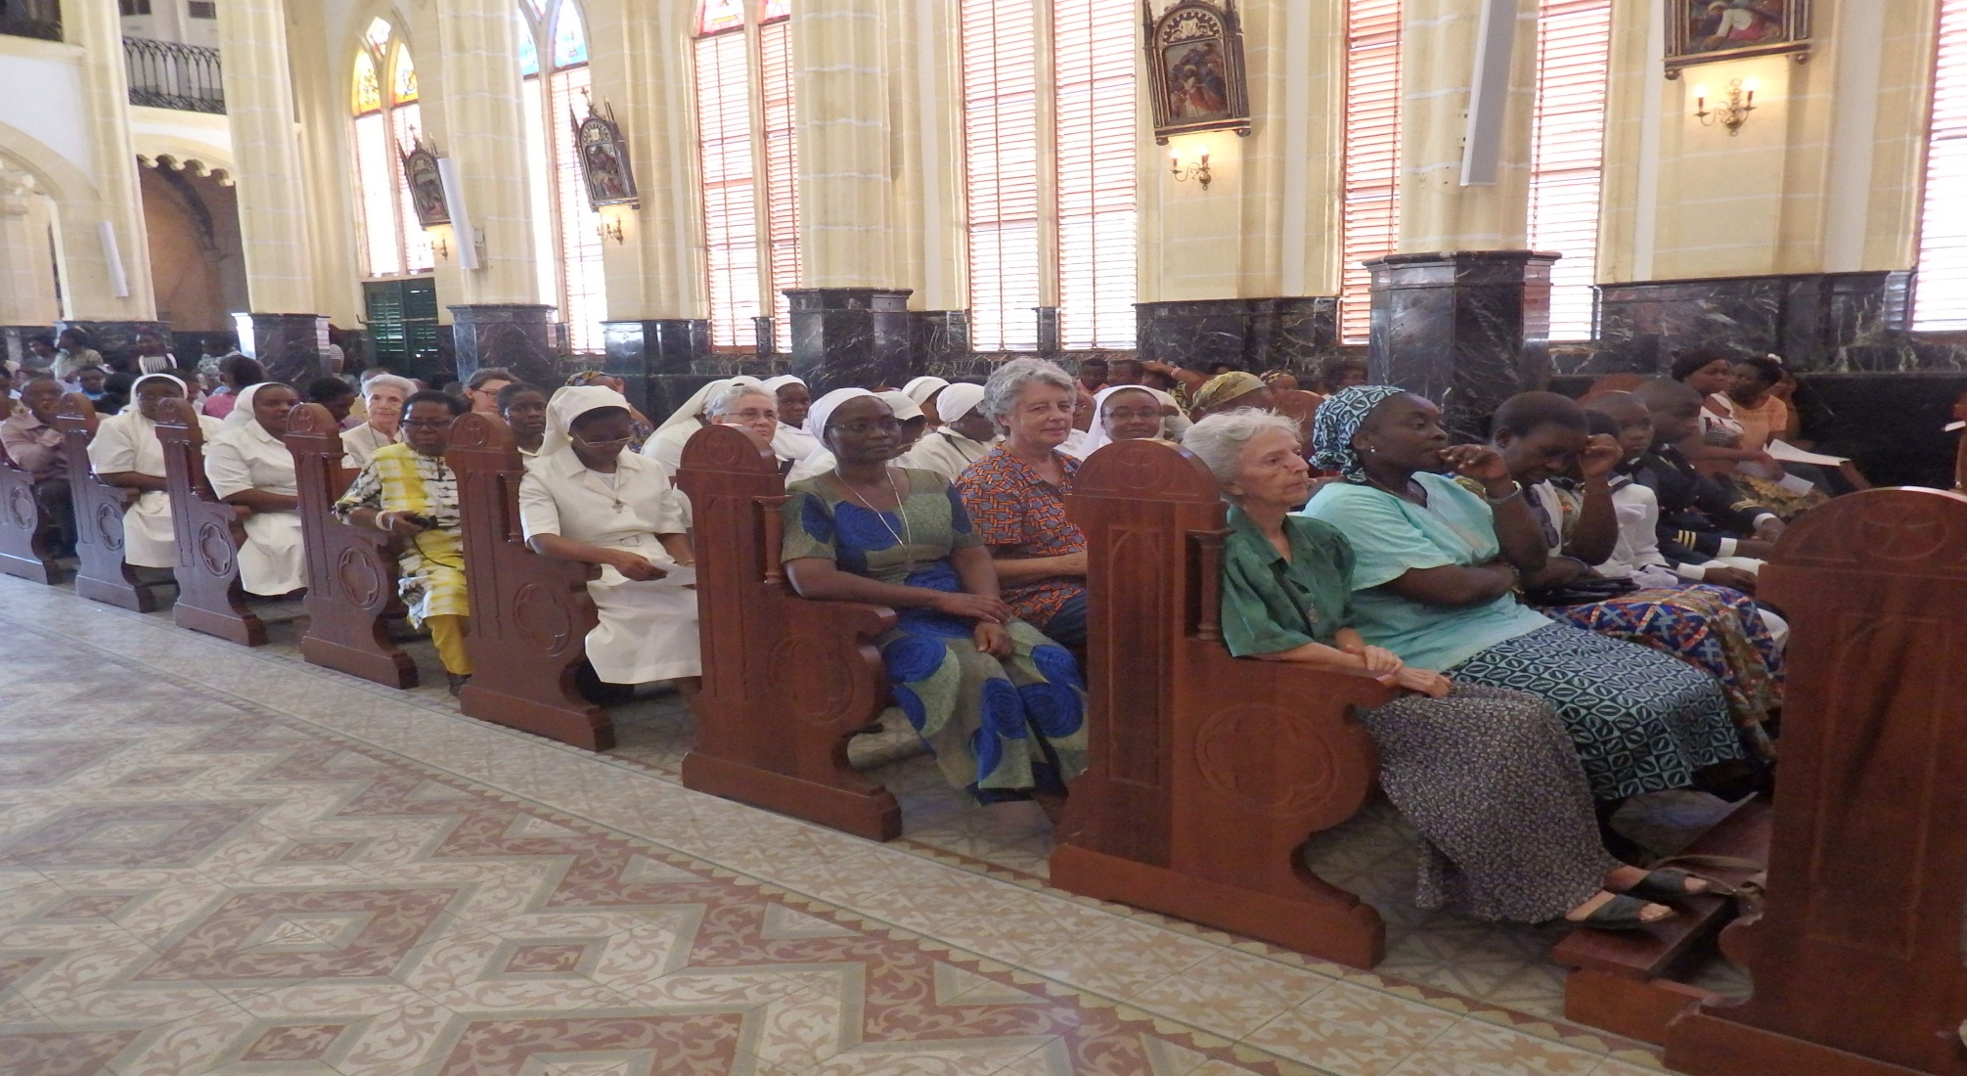
DIOS SE HIZO VISIBLE EN LAS PERSONAS QUE ME ACOMPAÑARON

Slide 10
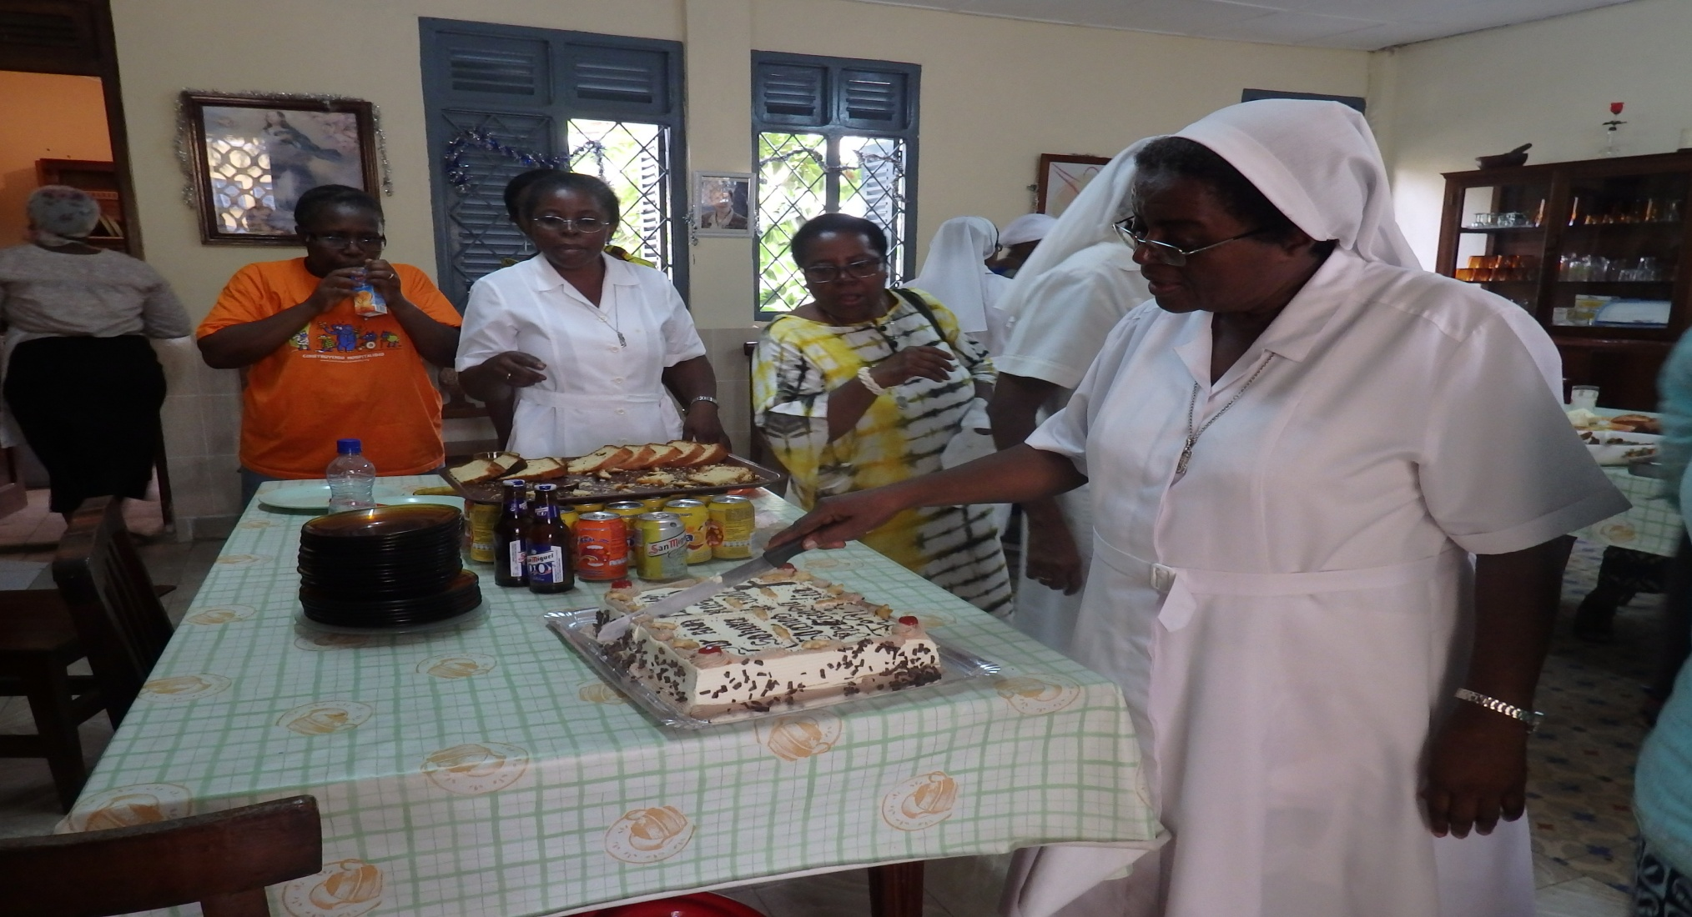
LA FIESTA EN EL COLEGIO SANTA TERESITA, ME EMOCIONÓ

Slide 11
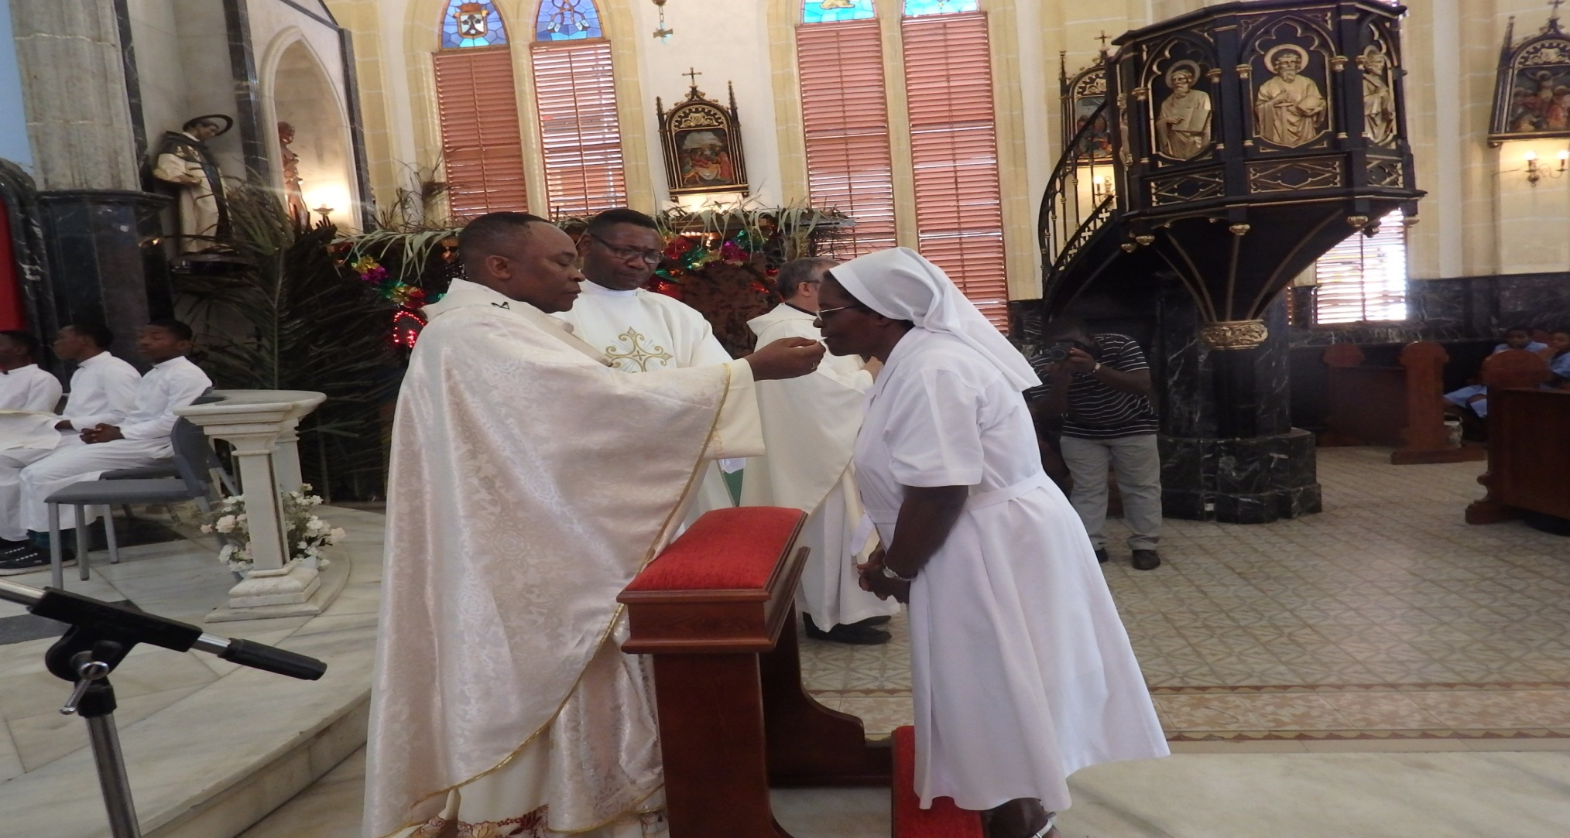
GRACIAS A TODOS LOS QUE ME HAN AYUDADO A SER LO QUE SOY

Slide 12

50 AÑOS, SON MUCHOS AÑOS DE VIDA, DIOS ES FIEL

Slide 13
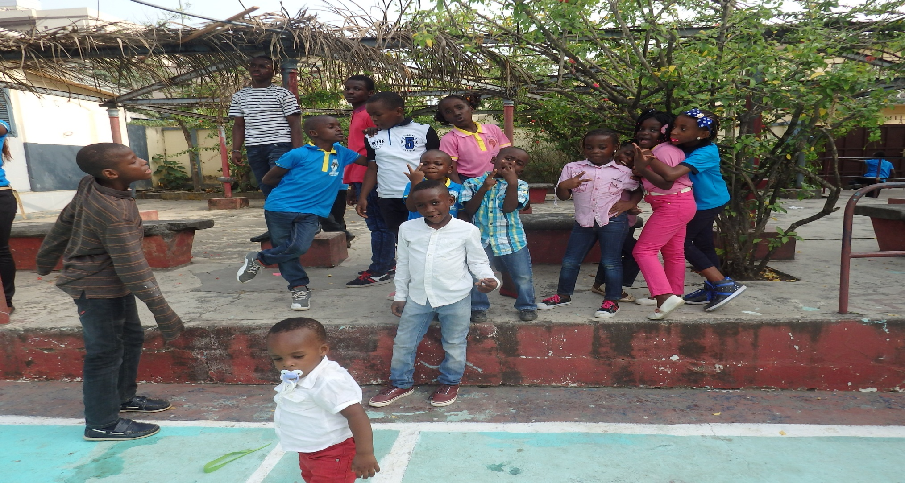
LA SONRISA DE LOS NIÑOS, ME AYUDA A VER A DIOS

Slide 14
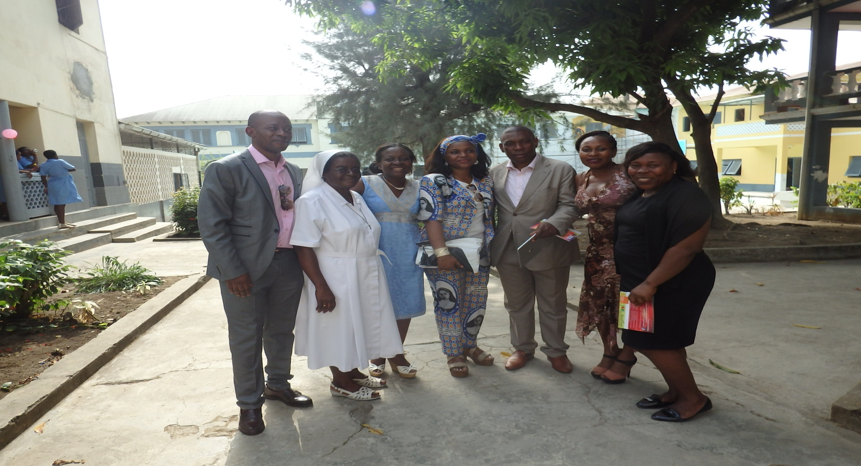
EN LA MISIÓN HE APRENDIDO A CONQUISTAR CORAZONES

Slide 15
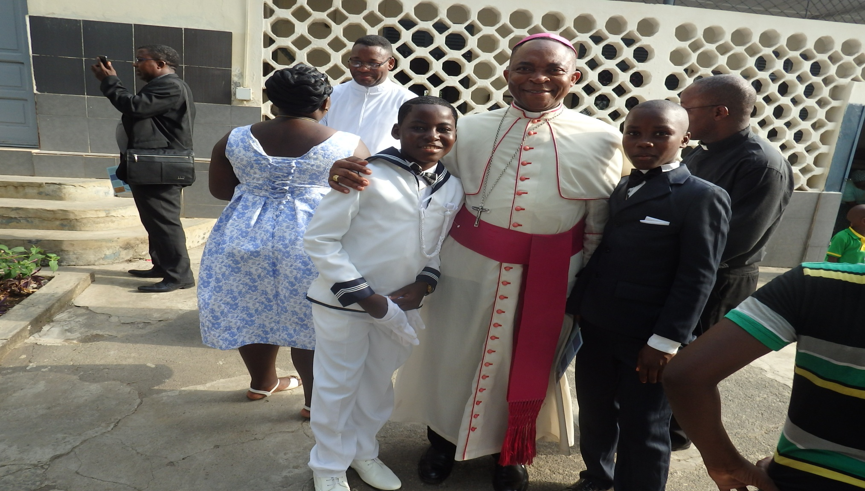
QUE DIOS BENDIGA A TODOS LOS QUE ME ACOMPAÑAN HOY

